Slide 1

Розпізнаю слова з орфограмами
Українська мова
3 клас. Розділ 3.
Досліджую будову слова.
Урок 49

Slide 2
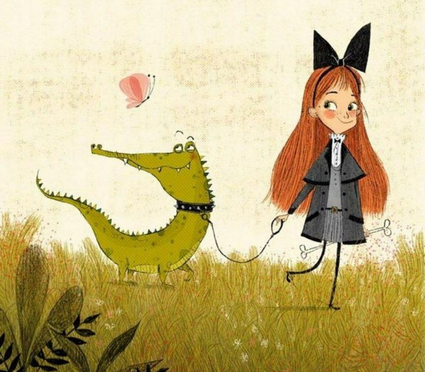
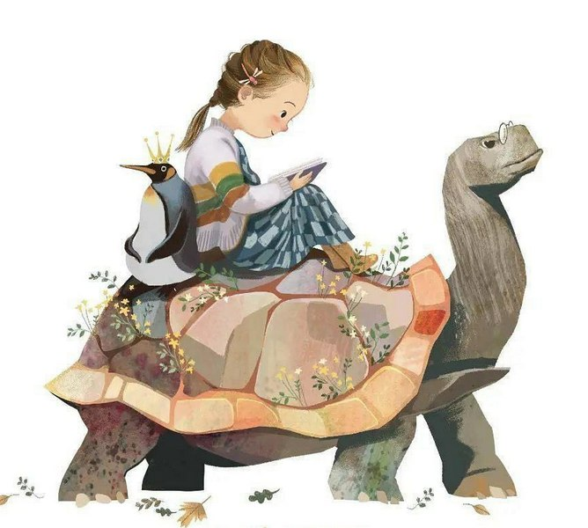
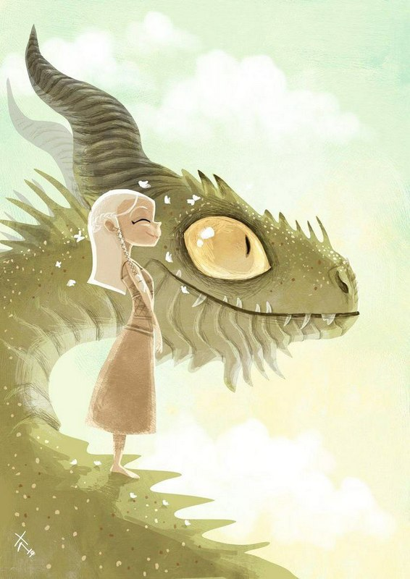
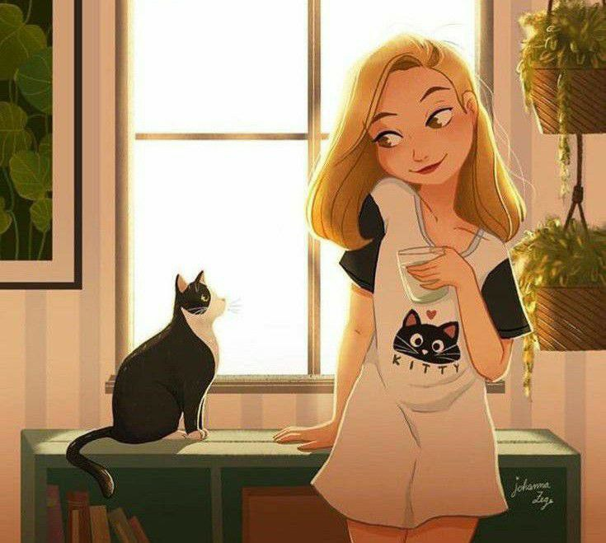
Налаштування на урок «Моя тваринка»
Розглянь зображення. Вибери одне з них і розкажи, яка інформація стосується саме тебе.

Slide 3
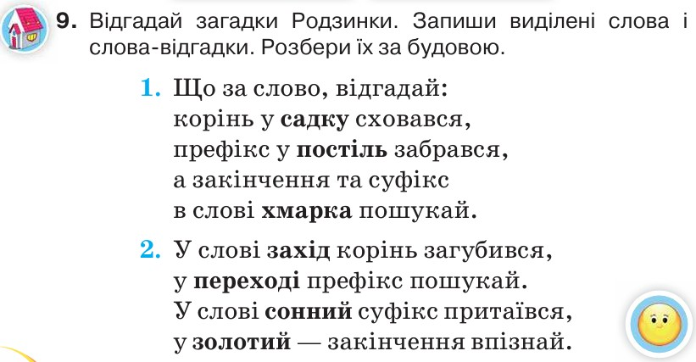

Перевіримо домашнє завдання
Підручник.
Сторінка
70

Slide 4

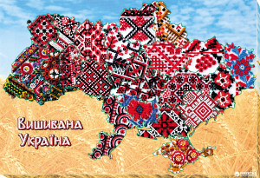
Повідомлення теми уроку
Сьогодні на уроці ми дізнаємось, коли відзначають День вишиванки. Дізнаємось, що таке орфограма та згадаємо правила написання слів.

Slide 5
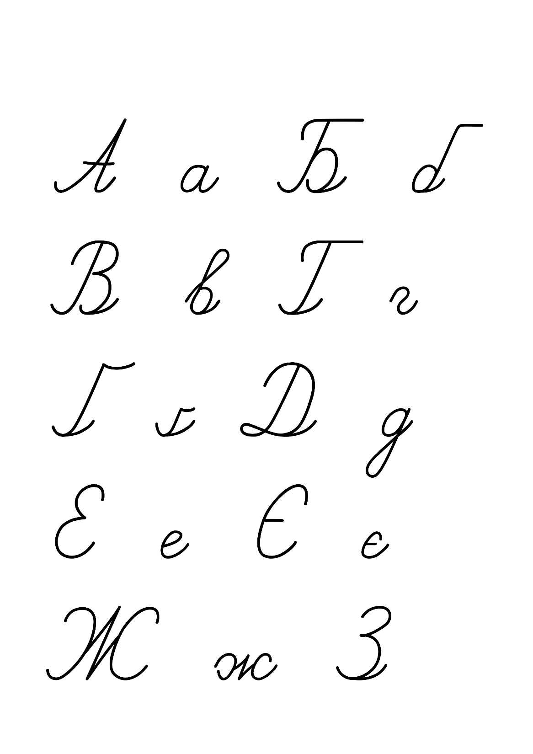
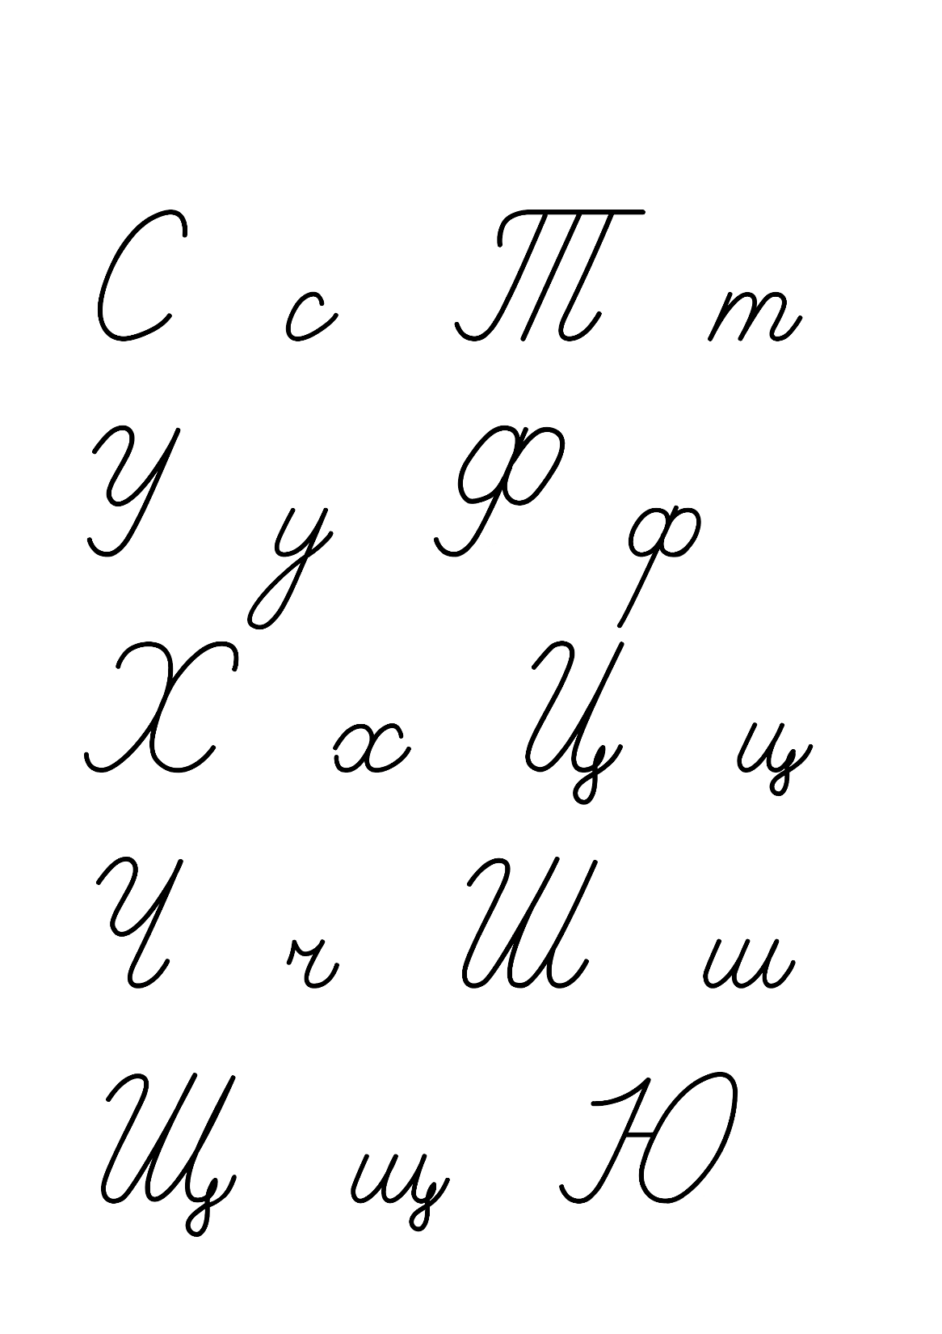
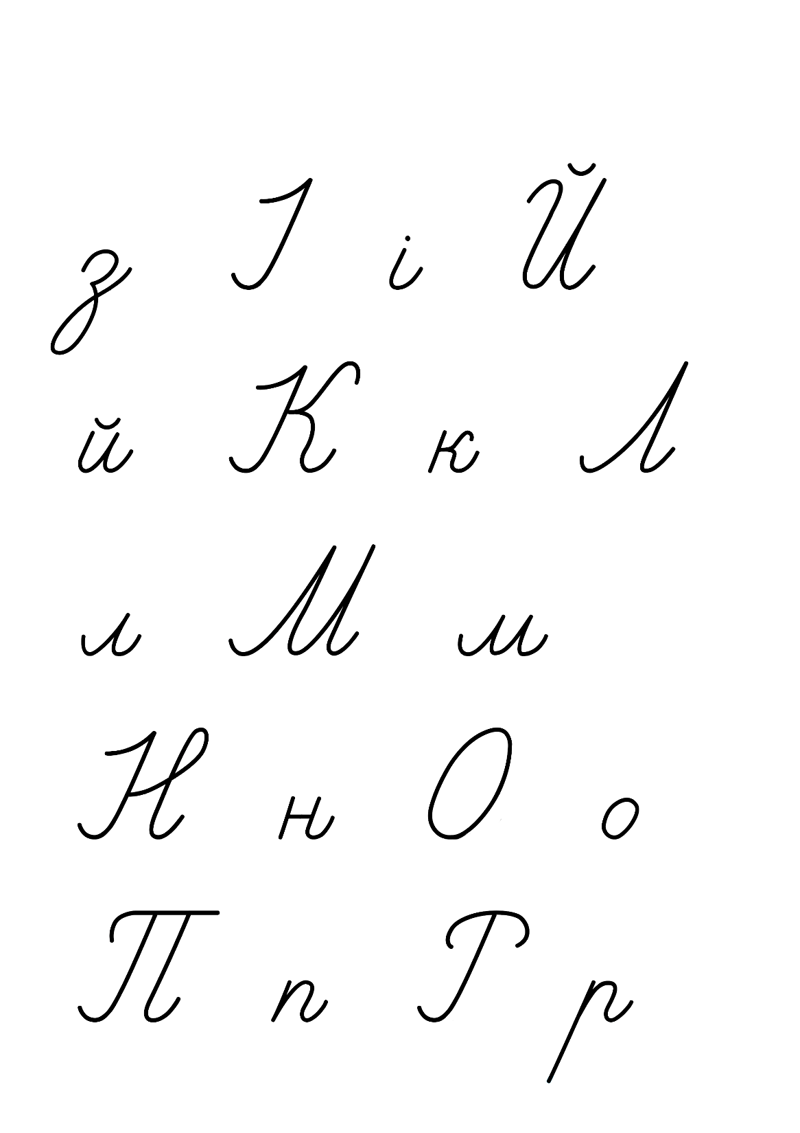






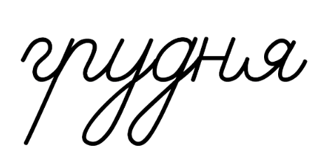

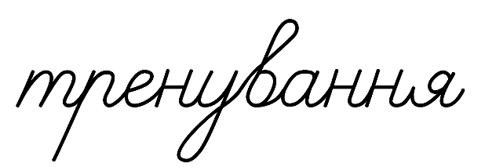
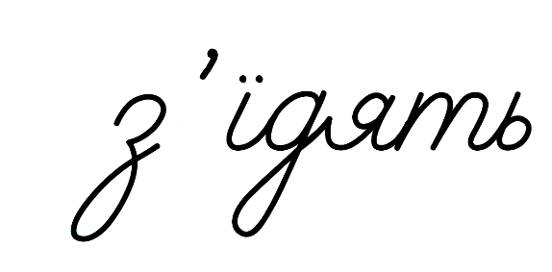
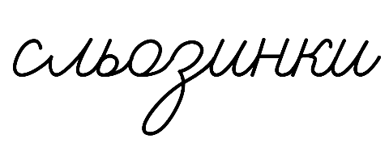
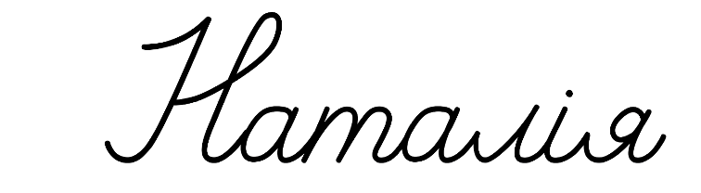
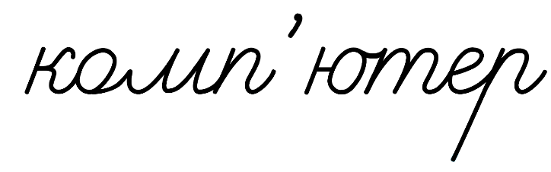
Хвилинка каліграфії
Прочитайте і запишіть слова. Які правила в них зустрілися?

Slide 6
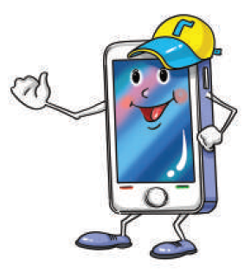
Підкажіть Ґаджикові, які букви треба вибрати з дужок.
Спишіть речення, розкривши дужки.
(В,в)ишитий рушник — символ (У,у)країни.
Проведи дослідження!
Поясни, які правила тобі довелось пригадати, щоб виконати завдання.
Прочитай, як називається частина слова, яку треба перевіряти за правилом.
Підручник.
Сторінка
71

Slide 7
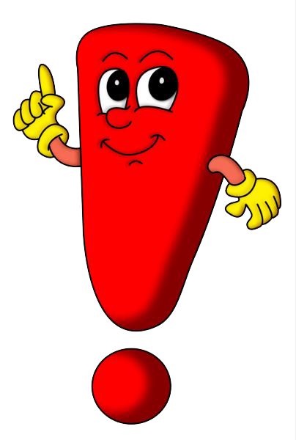
Перевірте свою думку за правилом
Частина слова або речення, написання якої треба перевіряти за правилом, називається орфограмою.
Наприклад: У слові Дніпро орфограма — «велика буква в назві річок».
Орфограма – (з давньогрецької мови – правильна літера) – це орфографічно правильне написання слів.
Підручник.
Сторінка
71

Slide 8
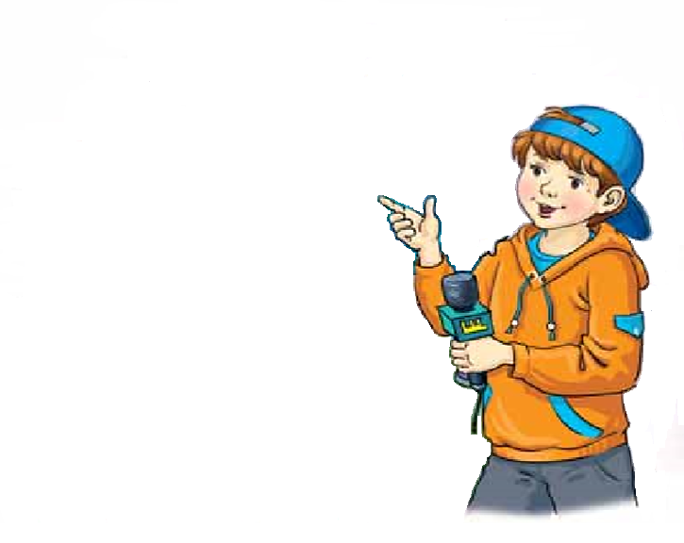
Поясніть Щебетунчикові, яка орфограма об’єднує слова кожного ряду.
Прощання, вітання, вишивання.
На рушнику, з орнаментом, до свята.
Чернівці, Рівне, Житомир.
Спишіть по одному слову з кожного ряду слів. Підкресліть орфограми.
Підручник.
Сторінка
71

Slide 9

Допоможіть Родзинці дібрати приклади слів з поданими орфограмами.
Запишіть дібрані слова. Підкресліть орфограми.
Пригадайте правило, коли ставимо в словах апостроф.
1. Вживання апострофа.
П'ять, під’їзд, об’єднати.
2. Слова з буквосполученням ьо.
Пригадайте правило, коли ставимо Ь перед буквою О.
Сьомий, деньок, кольоровий.
3. Велика буква в іменах.
Хлопчик Василько, тітонька Василина.
Підручник.
Сторінка
71

Slide 10
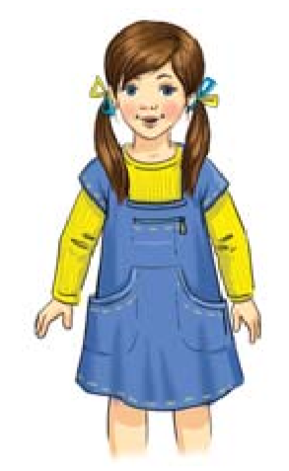
Прочитайте текст
Поясніть Читалочці, які орфограми пропущено в словах. Придумайте заголовок до тексту.
Вишиванка
У
Із часів незалежності __країни вишиванка почала повертатися в наше жит_я. Її носять як святковий і патріотичний одя_. Нікого не здивує с_огодні вишита сорочка в поєднàн_і зі строгим костюмом.
т
г
ь
н
Підручник.
Сторінка
71

Slide 11
Прочитай інформацію Родзинки
Запиши виділені речення, розкривши дужки. Підкресли орфограми.
Студенти (з)міста (Ч,ч)ернівці запропонували святкувати навесні День вишиванки. Для цього потрібно зовсім мало. Просто вийти на вулицю у вишиванці. (З,С)хиляй своїх друзів і зна(ь,й)омих до ц(ь,й)ого дійства.
Підручник.
Сторінка
72

Slide 12
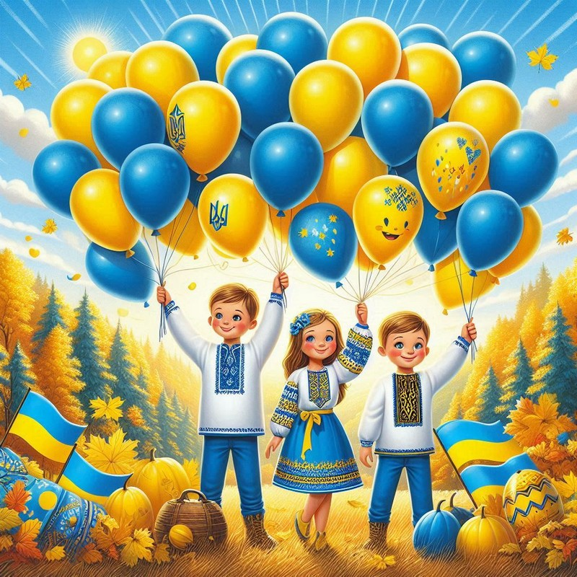
Дай відповіді на запитання друзів
Запиши текст за цими запитаннями. Придумай до нього заголовок.
Чи є у тебе вишиванка?
Чи хотілося б тобі святкувати День вишиванки?
А може ти вже долучався/ долучалась до цього свята?
Підручник.
Сторінка
69

Slide 13
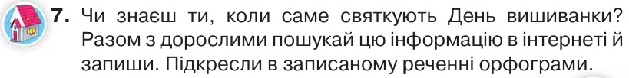
Пояснення домашнього завдання
Всесвітній День вишиванки — міжнародне свято, яке проводиться в Україні щороку в третій четвер травня.
Підручник.
Сторінка
72

Slide 14
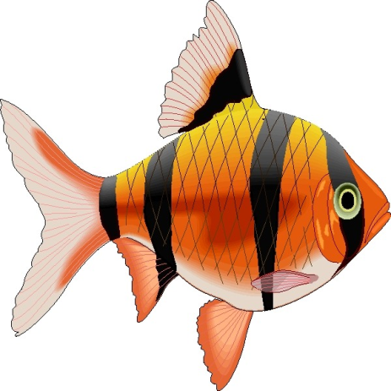



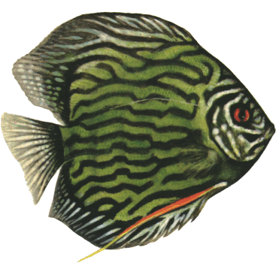
Підсумок уроку. Рефлексія
Яку тему вивчали на уроці?
Які орфограми зустріли на уроці?
Час пролетів непомітно
Непотрібна інформація
Не все зрозуміло
Працювалось легко
Корисна інформація

